Slide 1
Классный час по теме:
«100 лет основания столицы»

Slide 2
Не Россия, а Тува поднимала, причем не раз и не два, вопрос о единении. Столетия шли наши предки к русскому миру. Впервые присягнули на верность русскому царю еще в ХVII веке. Но вышло так, что Россия не сумела отстоять свое присутствие на земле урянхов. Почти на полтора столетия Тува попала в зависимость к китайцам. Но когда в 1911 году Цинская империя рухнула, Тува вновь обратилась к России. Местные князья подают Николаю II одно за другим несколько прошений о защите и покровительстве. Виды на Туву ведь имели сразу несколько государств, риск войны с которыми был огромен.

Slide 3
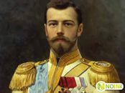
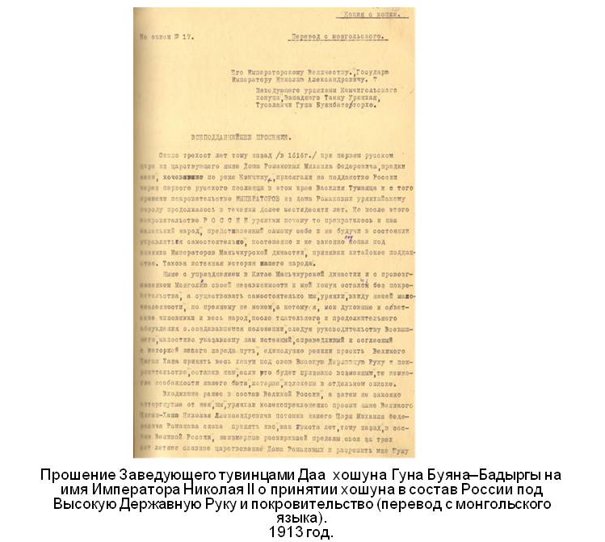
БЕЛОЦАРСК – УРЯНХАЙСК – КРАСНЫЙ – КЫЗЫЛ
4 апреля 1914 года император Николай II по вопросу о принятии населения пяти хошунов Урянхайского края под покровительство российского правительства написал: «Согласен».

Slide 4
В центре Урянхайского края, при слиянии двух Енисеев Большого и Малого, на большой возвышенной равнине запроектирован административный центр края, будущий город «Белоцарск». Название это дано в честь Державного Вождя русского народа, известного урянхам под именем «Цаганъ Ханъ», что означает в переводе Белый Царь.

Slide 5
Город строили, несмотря на множество препятствий, создаваемых отдаленностью края. По рекам Систикема и Хамсаре велась заготовка лесных материалов и сплав их в Белоцарск.

Slide 6
Все железо, стекло, масло, пакля и проч. покупались в Минусинске, Красноярске, Омске

Slide 7
Революционные события в России и Туве не обошли стороной и новую столицу края. Так, во время самого крупного сражения в Туве – известного Белоцарского боя – между красными партизанами отряда П. Е. Щетинкина и А. Д. Кравченко и колчаковцами под командой есаула Г. К. Бологова в конце августа 1919 года город был почти полностью сожжен.
Гражданская война

Slide 8
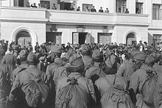
На следующий же день после нападения гитлеровцев на советскую землю ТНР приняла заявление о всемерной помощи Советскому Союзу, по сути, став его первым союзником. Тува вложила в победу все, что могла. В Красной Армии воевали более 3,5 тысячи жителей русской колонии и тувинский добровольческий легион из кавалеристов и танкистов. В Россию отправлялись эшелоны с продовольствием и одеждой. Большую часть голов скота народ пожертвовал в помощь России.
Вторая мировая война

Slide 9
Оправдались ли ожидания тувинского народа, связанные с вхождением в Россию?
В союзе с Россией тувинцы обрели свой дом, свою семью, гарантии сохранения своей культуры, языка, территории - всего, что делает этнос народом, нацией. Наконец, они просто мечтали о лучшей доле - для себя, для своих детей. И обрели ее.

Slide 10
г.Кызыл в наше время.

Slide 11
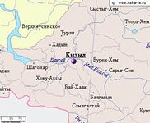
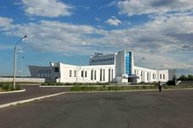
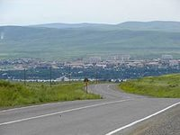
Наша республика развивается
Проект прошлого и нынешнего столетия - железная дорога, которая будет проложена в Туву от Транссиба.
Мощный импульс получил проект по реконструкции аэропортового комплекса.
Еще одним трансконтинентальным коридором между западом и востоком станет федеральная автотрасса М-54 "Енисей", новый маршрут состыкует ее с монгольской Дорогой тысячелетия.

Slide 12
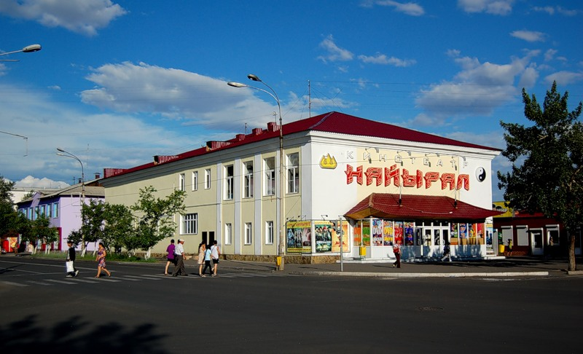
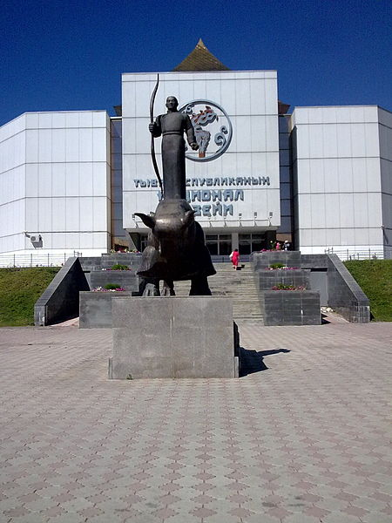
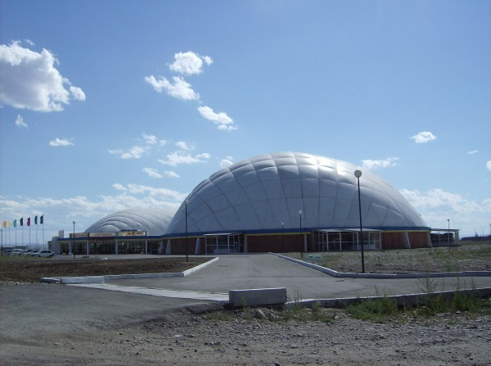
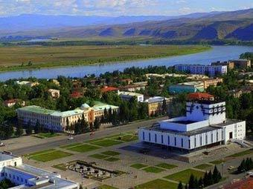
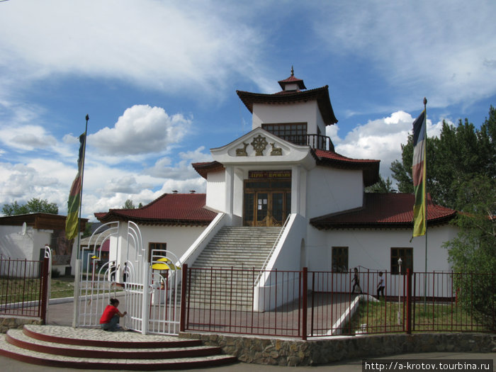
Нам удалось преобразить свою столицу, особенно ее центральную часть. Десятки километров реконструированных дорог, заложенные молодые скверы, фактически заново отстроенные здания учреждений, обустроенные дворы впечатляют не только земляков, но и гостей республики, которых трудно чем-либо удивить.

Slide 13
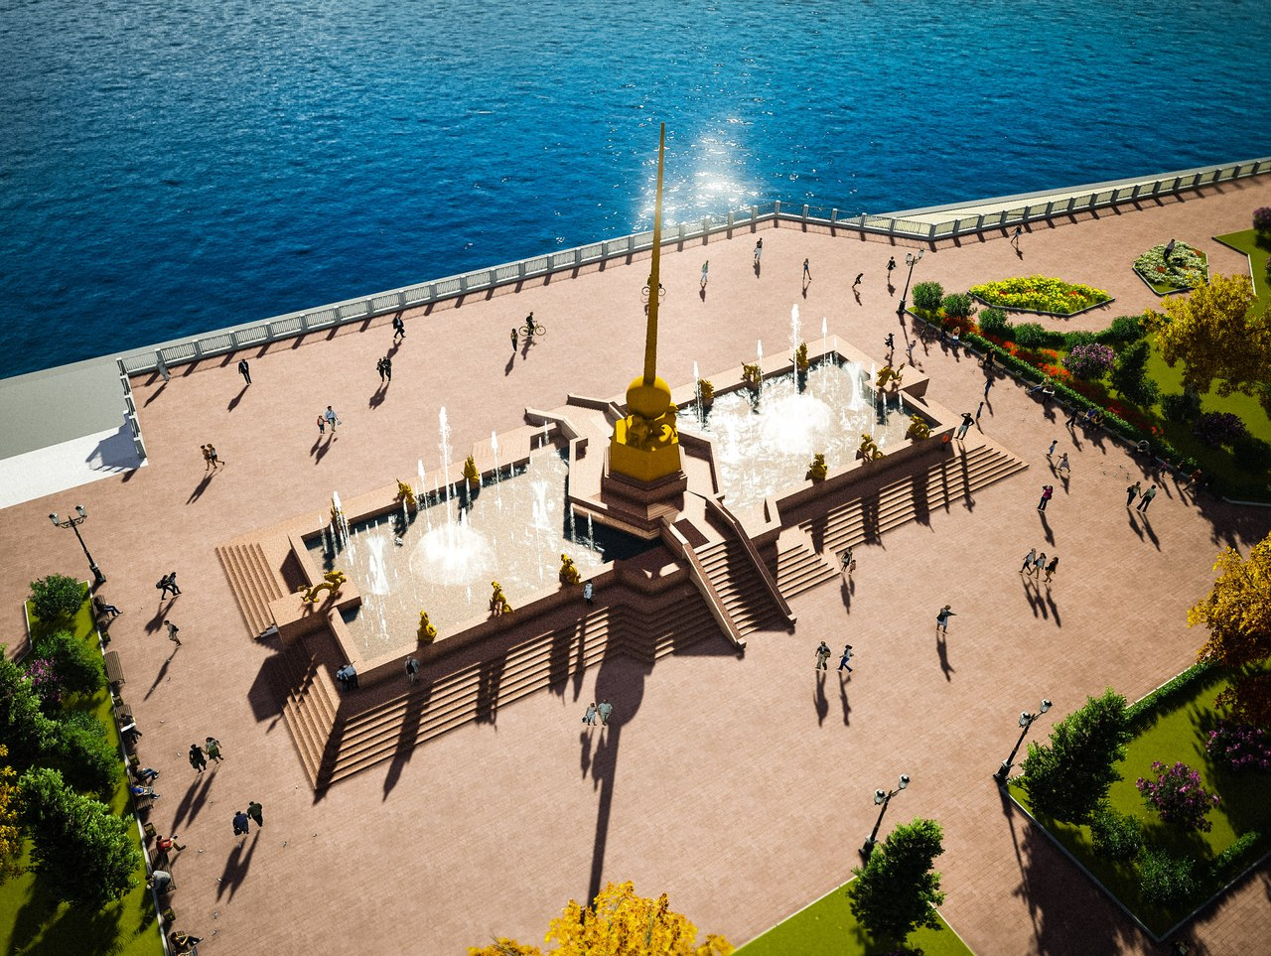
Но самый большой сюрприз, конечно, - неповторимый комплекс известного мастера Даши Намдакова "Центр Азии" на набережной Енисея.
Празднования 100-летия единения России и Тувы,
основания г. Кызыла,
праздника животноводов «Наадым»

Slide 14
Источники:
russiatuva.ru;
tuva.asia;
ru.wikipedia.org.

